Slide 1
Монолиты и микросервисы: золотая середина

Slide 2
About me
TBD

Slide 3
Podcast
TBD

Slide 4

Идеальный микросервис?
Там говнокод, на нам пофиг

Slide 5
Как же понять, что наш сервис «микро»?
Bounding Context
Человеко-часы
Правило пиццы

Slide 6
Как же понять, что наш сервис «микро»?
Bounding Context могут быть большими
Человеко-часы: некоторые за 3-6 месяцев столько накодят
Правило пиццы: ваша команда может быть не из прожорливых

Slide 7
Рано или поздно, микросервисы вырастают на столько, что возникает проблема с внутренней архитектурой

Slide 8
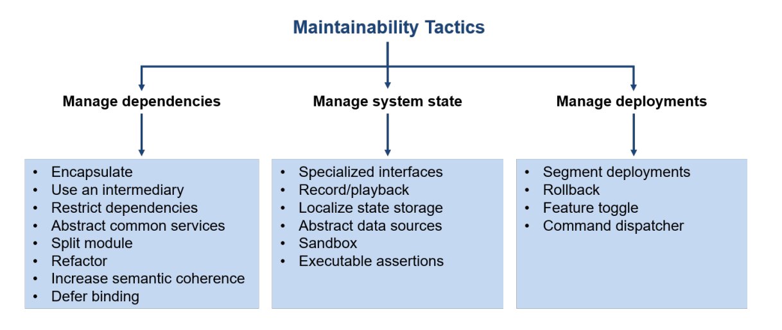
Может сразу сделать все «правильно»?
Notes:
https://resources.sei.cmu.edu/asset_files/TechnicalReport/2020_005_001_650490.pdf

Slide 9
Может сразу сделать все «правильно»?
Overengineering

Slide 10
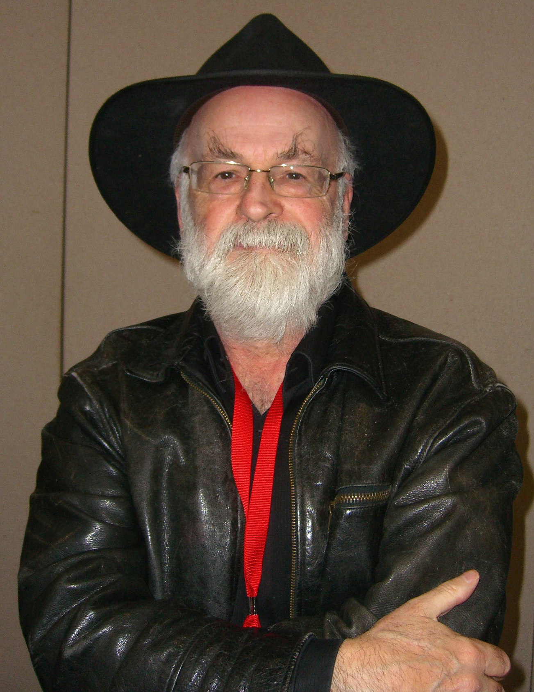
Что же делать?
…«Под его правлением впервые за тысячу лет Анк-Морпорк функционировал. Нельзя сказать, что правление это было особо справедливым или демократичным, зато все работало.»…
Notes:
Compromise Driven Development

Slide 11

Начнем со стратегии

Slide 12
DDD Стратегическое Проектирование
Единый язык
Ограниченный контекст
Карта контекстов
Предметная область
Предметная подобласть
Смысловое ядро
Notes:
Хуже не будет

Slide 13
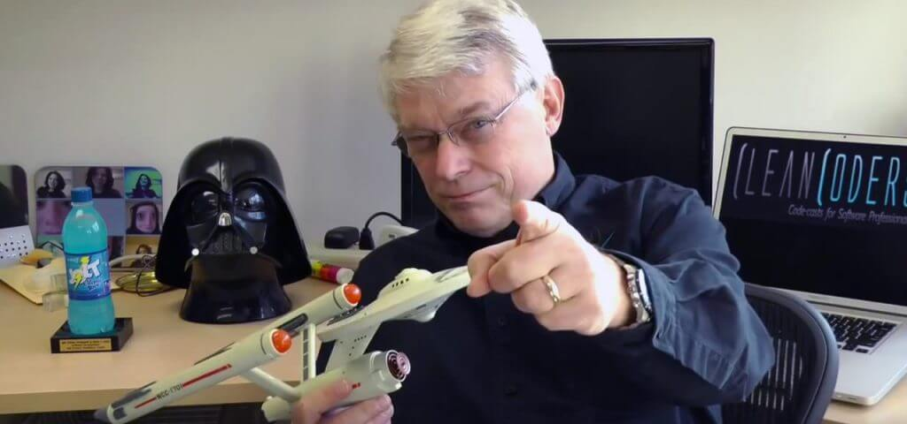
Отказ от принципиальности

Slide 14
Все есть инструмент
Декларативность vs Императивность
Зачем выбирать?
«Давайте все сделаем на монадах»
Зачем все, если нам нужен только Either и Optional?
TDD
Полезен, но не обязателен
...

Slide 15

Компромиссно Ориентированное Программирование
Notes:
Вы же жертвуете пешками в шахматах? А иногда даже ферзями

Slide 16
Чем жертвовать, для достижения цели?
ASR
Компетенция команды
«Сложность» бизнес логики
Notes:
Понятие сложности в конце, так как его сложно измерить

Slide 17

Тактики, Паттерны, Best Practices
Notes:
Как, следуя вышесказанным стратегиям, выбирать и модифицировать тактики, паттерны, best practices

Slide 18

Дистилляция бизнес логики
Notes:
Отделение ключевой бизнес логики от остального кода

Slide 19
Почему бы не использовать всегда?
Необходимость сложных (зачастую инверсивных) конструкций
Паттерн «спецификация»
Влияние на производительность, потребление памяти и проч.
Лишний «инфраструктурный» код
User GetUser(int id) => _repository.GetUser(id);
Теряем «бонусы» от фреймворков
Валидация в контроллерах
Генерация DB
…
Notes:
Дистилляция бизнес логики – не всегда добро! Надо отказаться? Нет, воспринимаем как инструмент

Slide 20
Компромиссы
Инверсия зависимостей
Даже самый «махровый» запрос к БД можно обернуть методом с простым названием
Комментарии «Здесь была бизнес логика» ☺
Признать, что не всю логику можно прокинуть в Domain/Application слои, например валидация
Notes:
Рассказать про DQT
Компромиссы – это мое ИМХО. Цель – показать методологию вывода компромиссов

Slide 21

Иммутабельность
Notes:
Все данные в сущностях/коллекциях не меняются во время жизненного цикла. Если надо внести изменения, создается новая сущность/коллекция с копированием данных
Устойчивость к багам
Multithreading

Slide 22
Почему бы не использовать всегда?
Копирование влияет на производительность
Не все ЯП дружественны к иммутабельности
В C# есть get-only properties, with operator
В Kotlin есть val keyword, apply function
В Java придется писать руками
Боль в stateful приложениях
Общий список пользователей

Slide 23
Компромиссы
Плохие
Хорошие
«Частично» иммутабельные сущности
Держать сущности иммутабельными, а коллекции мутабельными
Разделение ответственности
В Rust возможна только одна mut ссылка
Специальные Immutable Collections
Разделение на ReadOnly и WriteOnly сущности
Паттерн «Builder»

Slide 24
Остальные тактики

Slide 25

Работа в команде
Notes:
Полностью нивелирую мои слова
"предсказуемость" важнее "разумного компромисса"

Slide 26


Люди разные
«Практики»
«Умники»

Slide 27
Как устанавливать «правила»?
Пишите сами код, многие люди пишут "по аналогии“
Code Review
«Метрики свободы»
70% Code Coverage
Разделяй и властвуй
Code Ownership
Небольшие четкие правила
Все сущности в модуле N должны быть иммутабельны
Notes:
Становимся тем самым злодеем, которые сдерживает креатив
Компромиссы – путь к оптимальному приложению, но и отказ от компромиссов есть компромисс

Slide 28
Префекционизм
...
Простота
…
TDD
Clean Code

Slide 29
Префекционизм
...
Простота
Микросервисы
GoLang
…

Slide 30
Префекционизм
☺
Простота
☺
Notes:
Но мудрость поколений показывает, что истина всегда по середине

Slide 31
Ссылки
https://habr.com/en/post/316438/
https://resources.sei.cmu.edu/asset_files/TechnicalReport/2020_005_001_650490.pdf

